Slide 1
高级语言程序设计
谭晓华
计算机科学与技术学院

Slide 2
 教材
  谭浩强：C程序设计
  清华大学出版社
 上机软件
  Visual C++6.0（课用或自用）
  Dev C++（自用）
 推荐
  https://code.org/
“编程一小时”活动的官网，通过游戏来学习编程，比如 “我的世界”等。

Slide 3
本课程的学习要点
掌握C语言的基本概念和语法
熟悉结构化程序设计方法
设计算法并用C语言编程实现

Slide 4
本课程的学习方法
语言都有一个起主导作用的骨架，掌握这个骨架是根本，而细节可以在实际使用时再逐渐熟悉。
找到解决问题的方法是学习的目的，而程序设计语言—C语言只是描述方法的工具。
要将语言和方法有效结合，只有不断练习，实践！实践！再实践！

Slide 5

几点说明
课程内容
内容以课件为准
课程目标
为后续课程打基础
课程考核
平时成绩（30%）+期末机试（70%）
辅助工具
雨课堂：关注雨课堂公众号
QQ：1075819375，传送资料和答疑

Slide 6
第一章 初识C语言

Slide 7
第一章内容介绍
首先介绍计算机语言、程序、编译等一组概念和C语言的特点；接下来围绕着“程序=数据结构+算法”介绍程序的构成。
针对数据结构介绍数据类型、变量和常量的概念；介绍变量声明和赋值两个语句。
针对算法，介绍程序的三种基本结构：顺序结构、分支（选择）结构和循环结构。

Slide 8
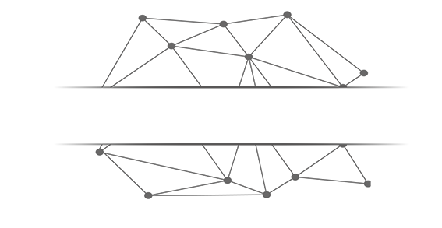
一组概念

Slide 9
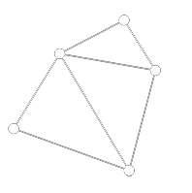
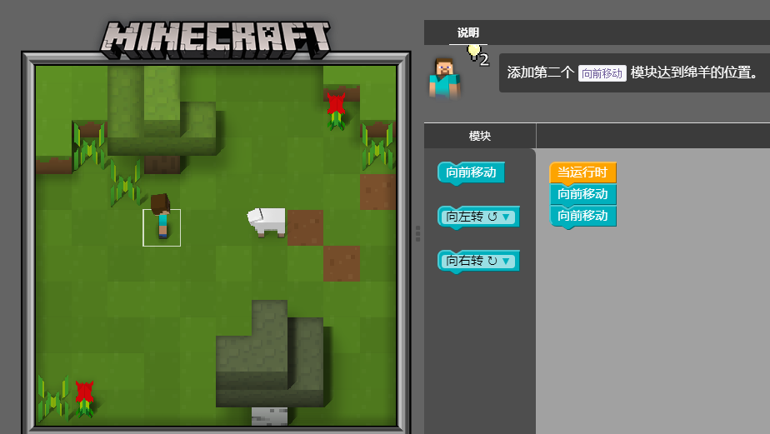
计算机语言
计算机是一种工具，需要人来操作。但是计算机的功能复杂多变，为了更好地发挥计算机的功能，人们发明了各种各样的计算机语言，使计算机更好地与人“交流”。例如：
计算机需要做些什么，小孩才能抓到羊？
积木

Slide 10
计算机语言
我们可以用“积木”语言，描述“小孩抓羊” 的步骤，也可以用文字语言来描述，如：C语言，python等。
无论哪种形式，这些语言都是人与计算机交流，让计算机做事的计算机语言（程序设计语言）。
计算机语言是人与计算机交流的工具。通常分为三类：机器语言、汇编语言（低级语言）和高级语言。

Slide 11

程序
把要求计算机实现某个功能的方法步骤，用计算机语言进行描述，得到的文本，就是程序。一个程序对应一个或一组功能。
例如，游戏中用“积木”语言编写了一个小孩抓羊的程序。
计算机每个功能的诞生都要经历三步：
依据要求想方法
编写程序写步骤
遵照执行显功能
程序员

Slide 12



编译
无论是汇编语言，还是高级语言，计算机都无法读懂，必须转换为机器语言才能被计算机识别和执行，这个转换的过程称为编译。
编译是将源代码转换成目标代码的过程。通常，源代码是高级语言代码，目标代码是机器语言代码，执行编译的计算机程序称为编译器。例如：Visual C++6.0。
编译器VC6.0
C语言
程序员
机器语言
用户

Slide 13
C语言概述

Slide 14
C语言的特点
是一种高级语言
历史悠久，战勋卓著
  诞生于上世纪70年代初，成熟于80年代（C89），修订于90年代（C99）
  很多重量级软件都是用C写的
上天入地，无所不能
  几乎没有不能用C写出来的软件，没有不支持C的系统
很多流行语言、新生语言都借鉴了它的思想、语法
  从C++，到Java，再到C#，还有php等
Notes:
一切从一个叫“Space Travel”的电子游戏开始……，为了让游戏能在PDP-7上运行，Ken Thompson用汇编语言给PDP-7写了一个操作系统——UNIX
汇编太不好用了，Thompson需要高级语言，试验了一些高级语言，包括Fortran，都不理想，他在BCPL基础上，自己设计了一个B语言，UNIX开始发展，B也不够用了
Dennis Ritchie加入，把B改造成C，开始用C重写UNIX
无从考证究竟有多少软件用C语言编写。但我们赖以生存的软件中确实大多数都是用C语言编写。
目前新开发的软件中，尤其在Windows上，使用C语言的越来越少了，其小弟C++、Java和C#正如火如荼。正确地学好C语言，是学习这些流行语言的基础。

Slide 15
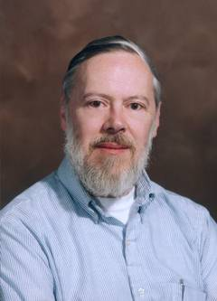
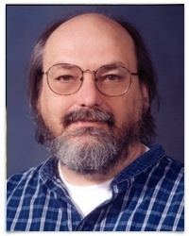
Dennis M. Ritchie
C语言的历史
Ken Thompson
Notes:
一切从一个叫“Space Travel”的电子游戏开始……，为了让他的游戏能在PDP-7上运行，Ken Thompson（肯.汤姆森）用汇编语言给PDP-7写了一个操作系统——UNIX。汇编太不好用了，Thompson需要高级语言，试验了一些高级语言，包括Fortran，都不理想，他在BCPL基础上，自己设计了一个B语言，UNIX开始发展，B也不够用了。Dennis Ritchie（丹尼斯.里奇）加入，把B改造成C，开始用C重写UNIX。之后无论是C还是UNIX都取得了巨大的成功。

Slide 16
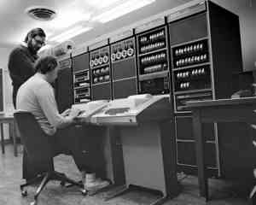
Ritchie和Thompson在开发UNIX
C语言的历史

Slide 17
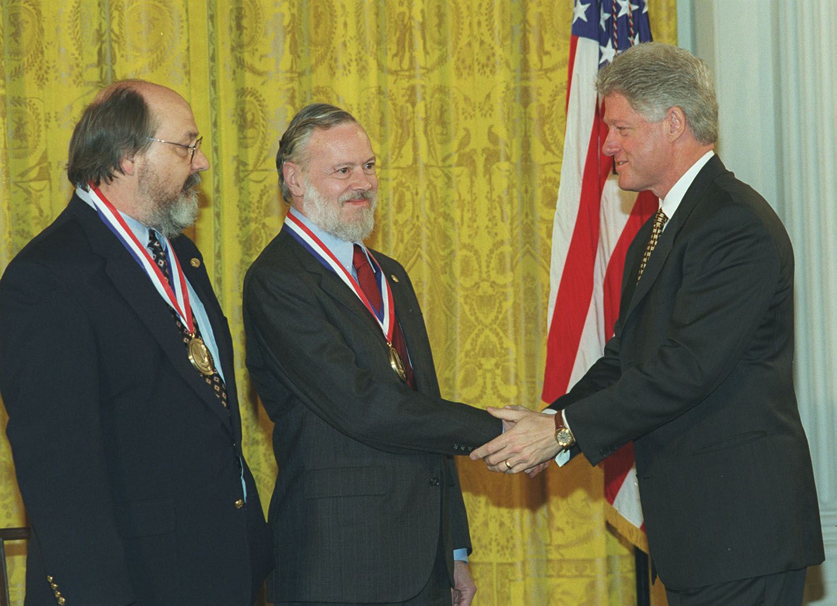
接受美国国家技术勋章
C语言的历史

Slide 18
C程序的基本格式
每一个C语言程序都是由一个或多个函数组成。例如，下面是一个名为“main”的函数：
int main()
{
moveForward();
moveForward();
}
函数头
语句结束符
函
数
体
语句
Notes:
各种语言的教科书都习惯上用“Hello, World”作为第一个程序范例，从而向读者展开神奇的程序设计的世界。它的功能是打印单词“Hello, World”。通过此程序，读者可以了解该语言的基本语法和结构，以及如何进行基本输出。

Slide 19
C程序的基本格式
函数是进行语句（代码）封装的一种语法结构。
函数由函数头和函数体{}构成；
函数头主要说明函数的名称；
函数体由多个功能语句构成，每个语句以“;”作结束符，通过语句来描述数据和处理数据的方法和步骤，决定了函数的功能；
每个C程序都必须有一个名为“main”的主函数，这是程序运行的起点。

Slide 20
程序=数据结构+算法

Slide 21

程序的组成
函数体是由一条条语句组成的，决定了程序的功能。这些语句分为描述数据的语句和描述数据处理的语句。
  描述数据，是对程序所处理数据的类型，在计算机中存放形式的描述。称之为数据结构。
  描述数据处理，是为实现某个功能，对数据进行加工处理而采取的方法和步骤的描述，称之为算法。算法是程序的灵魂。

Slide 22
程序的组成
例如：输出10+20的和。
int main()
{
int a=10,b=20,c;
c=a+b;
printf("%d\n", c);
}
描述数据：两个整数10和20及其在计算机中存放形式（变量）
描述数据处理：“+”运算并赋值
描述数据处理：输出“和”

Slide 23
数据描述
数据类型
数据类型是对数据特点的描述，规定了一类数据的取值范围和所允许的操作。根据来源不同，数据类型可以分为：
  预定义的基本类型
  是指语言自带的数据类型，有整型、字符型、浮点型等。
    整型（int）
  就是整数，没有小数部分，如：20，50，学生人数等。

Slide 24
数据描述
    浮点型（float或double）
  就是实数，float是单精度，也就是精确度低的实数；double是双精度，也就是精确度高的实数，如：4.5，4.6578，身高，体重等。
    字符型（char）
  就是单引号括起来的一个字符，如：
  'T '， '7 '， '！', '\n '，成绩的等级分。
    空类型（void）
  表示没有类型。
double

Slide 25
数据描述
  预定义的派生类型
  是指在基本类型的基础上，进一步派生构造得到的数据类型。如数组、指针等。
  自定义类型
  指用户根据需要自己定义的数据类型。通过自定义类型可以将数据类型进行延伸，定义任意多的数据类型，如结构体。
  数据类型决定了数据在内存中所占空间的大小

Slide 26


数据描述
变量
  变量的含义
    变量是在计算机内存中指定的一段用于存放数据的存储空间，可以看作是一种专门存储数据的小盒子。
    每个盒子都有名称，即变量名，是区分变量的标识；
    存储在变量中的数据为变量值，是变量存在的意义。
  变量是数据最基本的存储结构
变量值
38
55.5
score
weight
变量名

Slide 27
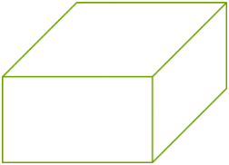
数据描述
  变量的类型
    为保证不同类型的数据能放到大小合适的空间，变量有不同的尺寸，称为变量的类型，可以是前面所讲的数据类型中的任意一种。
    变量的类型决定了变量在内存中所占空间的大小，限制了存放数据的类型。
38
55.5
int
score
weight
double
Notes:
设想一下，你有个糖罐，但是你一不小心把一袋子盐给倒进去了，后果可想而知了。因此有必要给每个盒子贴上标签：即说明类型。

Slide 28


数据描述
  变量的声明
    在C语言中，创建变量是通过变量声明语句来实现的。声明语句的一般格式为：
变量类型 变量名;
如： char cup;
int a,b,c=10;
float x=2.0,y,z;
10
char cup
int c

Slide 29
数据描述
  变量名（标识符）的命名规则
由字母、数字、下划线组成，且第一个字符不能是数字。保留字（关键字）不能做变量（标识符）名。
M.D. , 12%gf , 1add , _ce36，Age&，5thclass, lotus-1-2-3 , cd*ef , float
一般来说，变量（标识符）名使用小写字母，如果一个变量（标识符）名包含几个单词，第一个单词小写，后面每个单词首字母大写。如：numberOfStudent(骆驼拼写法)
大小写字母是两个不同的字符
变量（标识）名尽量描述出其意义，能够“见名知义”。

Slide 30

数据描述
  变量的使用
    程序中有些数据的值无法确定，有些则需要多次使用而且值不断变化，或者是程序运行时需要计算机记住的数据，一般会指定变量来存放。
    比如：游戏程序中的得分会随着游戏的进度而不断地变化，而且我们也希望计算机能记住这个得分，以便游戏进行到一定时候，给玩家一定的奖励。这时可定义一个变量来存储得分。
0
10
20
score
score
score

Slide 31

数据描述
  变量的使用
    通过变量声明，大多数情况只是创建了变量，指明数据存放的位置。要使用变量，还需要对变量进行读写操作。为变量写值有三种方法：
    创建变量的同时写入值——变量初始化。例如：
    int score=0;
    创建好盒子之后再写入值。例如：
    int score;
    score=10;
    score=20;
10
20
0
int score
int score

Slide 32
数据描述
  变量的使用
    这个语句叫赋值语句。通过赋值可以为变量写值。赋值语句的一般格式为：
    通过赋值，可以在任何时候为变量写入新的数据。因为其值是可变的，所以称为变量。
    用户输入
变量名 = 数据值;
把等号右边的数据放到左边的变量中
如： score = 20;

Slide 33

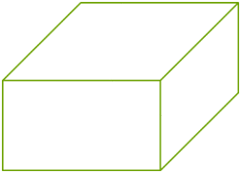
数据描述
  变量的使用
    如果需要使用变量中的数据，就需要对变量“读值”，只要在程序中给出变量名就可以了。比如，如果在程序中要用到“当前得分”这个数据量，只要给出变量名score，程序就会用存放在其中的数据“38”替换它；如果程序中需要体重这个数据，可以使用变量名weight。
38
55.5
score
weight

Slide 34
数据描述
使用变量的正确顺序：
声明->写值->读值
编写程序，实现两个整型变量中数据的互换
int main( )
{
int x=20,y=10;
int z;
z=x;
x=y;
y=z;
}
20
10
10
20
int x
int y
20
int z
交换是程序设计中最基础最常用的一种操作
Notes:
这里要处理的数据是两个整数，两个整数要互换，意味着其值要发生变化，因此可以声明两个变量（盒子）来存放。怎样来实现互换？需要借助第三个变量（盒子）。变量x、y的初始化给出初值，通过赋值改变；变量z没有给出初值，通过赋值给值。
交换是程序设计中最基础最常用的一种操作。它的算法在现实生活中也有着形象的操作。交换两个变量里的数据就好像交换 AB 两个碗中的水。我们必须再拿一个碗来（临时变量），将 A 碗里面的水先倒到这个临时的碗里，再将 B 碗的水倒到空的 A 碗里，最后把临时碗里的水再倒回 B 碗，那么就完成了这个工作。对照着这个过程去阅读代码是不是有些理解了呢？

Slide 35
数据描述
常量
  数值常量
  就是我们俗称的“常数”。如：10、1.3、‘a’分别是整型、浮点型和字符型的常量。
  有些数据的值不变，但在程序中会反复使用，则可以采用下面两种方式：
  符号常量
  用#define命令，指定用一个符号名称代表一个数值常量。如：#define PI 3.14
  常变量
  是存放值不能改变的变量。兼有变量和常量的特点。如：const float PI=3.14;定义一个变量PI，存放的值为3.14，而且不能改变。

Slide 36
数据描述
给定圆的半径 r，求圆的周长
int main()
{
double r,l; //存放半径和周长的浮点型变量
const double PI=3.14; //定义常量PI，表示圆周率
r=10;
l=2*3.14*r; //计算周长
return 0;
}
思考：添加必要的语句，实现求面积。
#define PI 3.14
double r,l.s;
常数
l=2*PI*r;
s=PI*r*r;
s=3.14*r*r;
变量读值
Notes:
变量r的值通过输入语句得到，变量l的值通过赋值得到。圆周率是一个不变的量，所以可以定义常量PI，既可用符号常量，也可用常变量。两者的区别请参考书P42

Slide 37
数据描述
注意：
  C语言的语句分为对数据进行描述的声明语句和对数据进行处理的执行语句。
  声明语句位于执行语句前，不允许有交叉。例如，下面的程序片段就是错误的：
float r,l
const float PI=3.14;
l=2*PI*r;
float s;
不能出现在执行语句后

Slide 38
算法描述
算法是处理数据的方法和步骤。为了描述一个算法，可以用不同的方法。常用的有以下4种：
  自然语言
  流程图
  伪代码
  计算机语言
  用一种计算机语言（C语言）去描述算法，这就是计算机程序。C语言中的一条语句，就是一个最基本的步骤。

Slide 39
算法描述
算法通常有以下三种结构：
  顺序结构
  循环结构
  分支（选择）结构
科学证明，由以上三种结构可以描述任何复杂的算法。
用以上三种结构描述算法（程序设计），称为面向过程的程序设计。

Slide 40
算法描述
顺序结构
按从上到下顺序依次执行每一个步骤，即每一条语句。
流程图
语句a
语句b
矩形框表示语句，用箭头表示语句执行的前后顺序

Slide 41
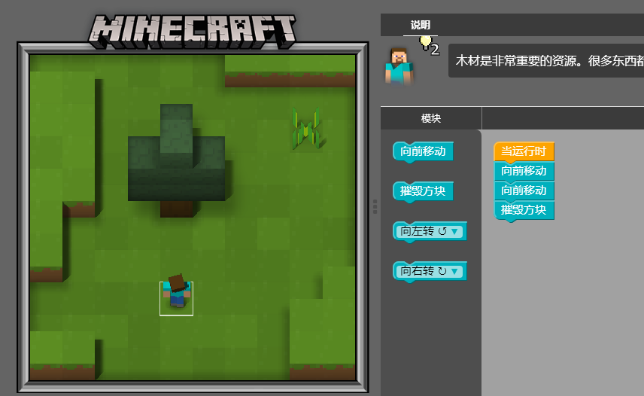
算法描述
顺序执行三条语句

Slide 42
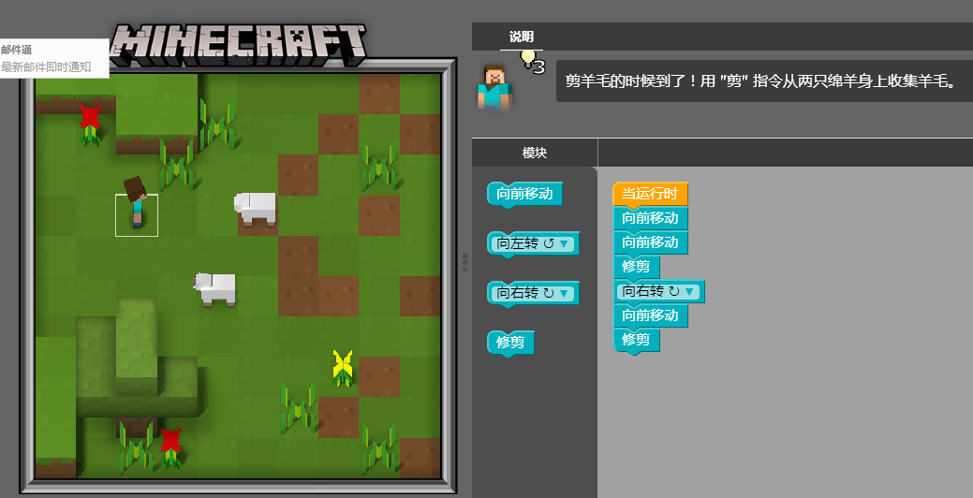
算法描述
顺序执行每一条语句
顺序执行六条语句

Slide 43
算法描述
循环结构
就是根据指定的条件重复执行一组代码。重复执行的代码称为循环体。
N
流程图
条件成立？
Y
循环体语句块
用菱形框表示条件

Slide 44
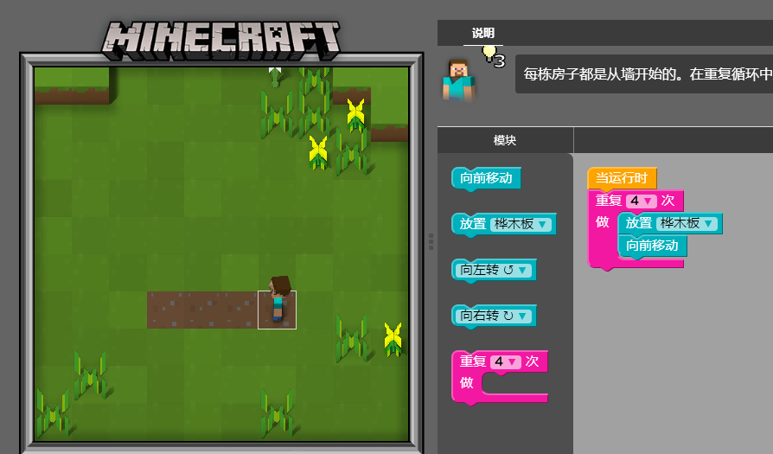
算法描述
循环次数
循环体有两条语句

Slide 45
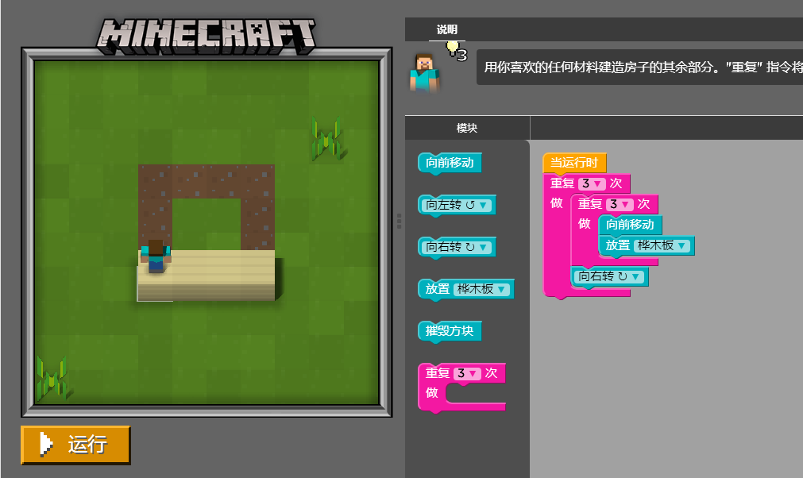
算法描述
有问题吗？
循环套循环，循环的嵌套

Slide 46
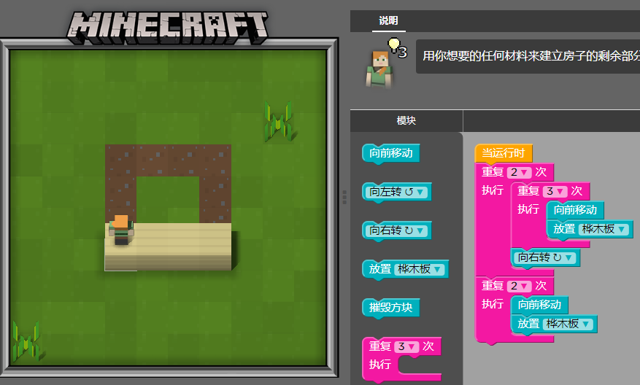
算法描述
重复执行一组语句

Slide 47
算法描述
分支结构
分支结构是算法和程序的某些步骤需要根据一定的条件选择执行。包括单分支结构，双分支结构和多分支结构三种。
成立
条件成立？
成立
条件成立？
不成立
执行a
执行a
执行b
单分支
双分支

Slide 48
算法描述
结果1
条件
结果3
……
结果2
执行a
执行b
执行c
多分支

Slide 49
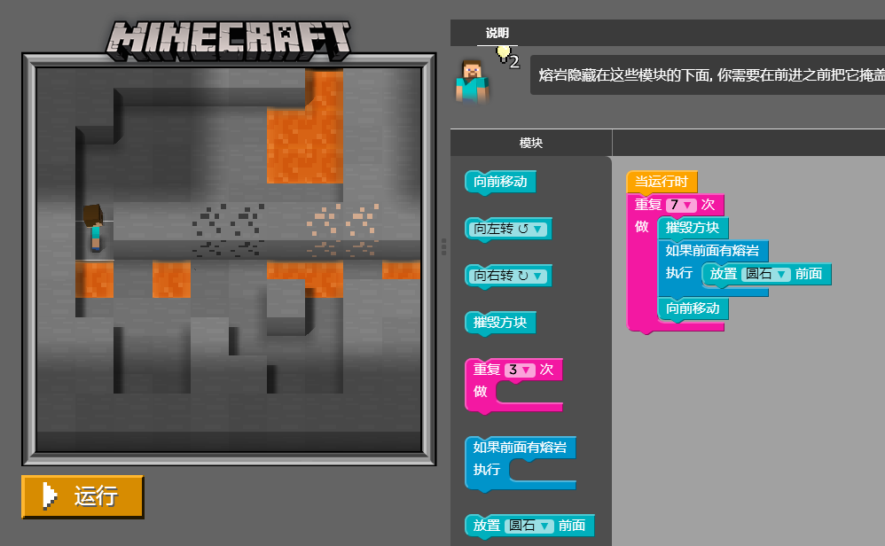
算法描述
根据条件选择执行一组语句
条件

Slide 50
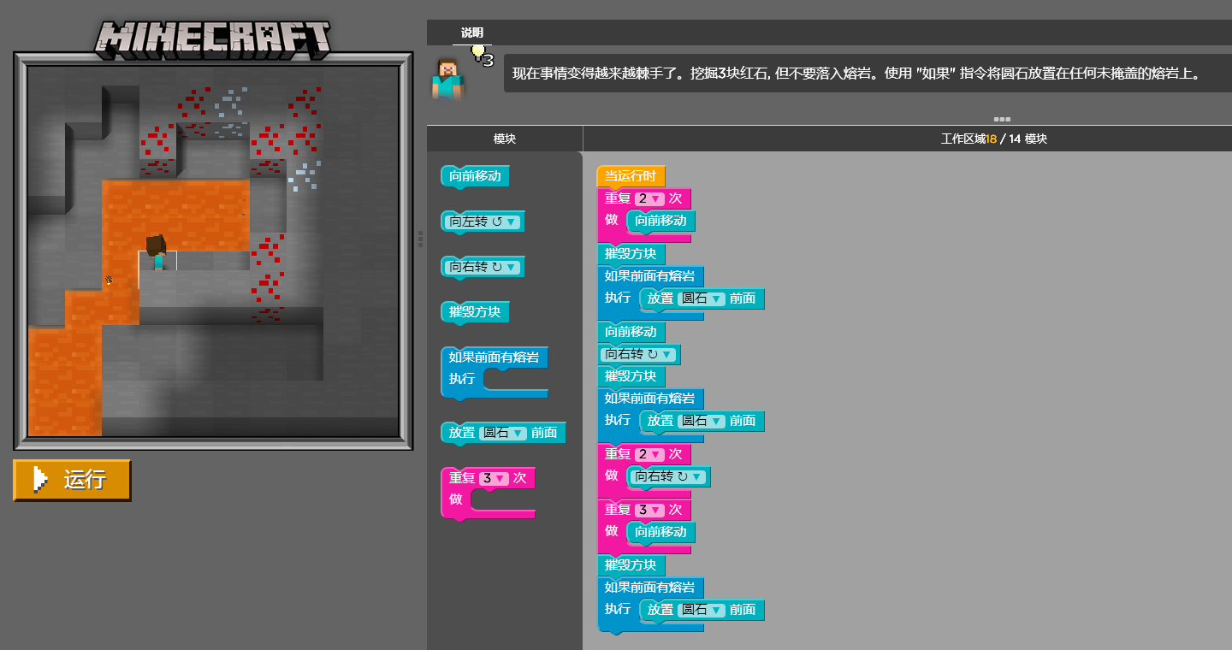
算法描述
综合运用三种结构

